Slide 1
GELİŞİMSEL TANI VE DEĞERLENDİRME
Aysel Köksal Akyol
Notes:
To view this presentation, first, turn up your volume and second, launch the self-running slide show.

Slide 2
GÖZLEM
Gözlem;
doğal gözlem
sistemli gözlem

Slide 3
GÖZLEM
Doğal gözlemde;
çocuğun doğal öğrenme ortamında,
çocuk için anlamlı olan gerçek yaşam deneyimleri sırasında gözlem yapılır.

Slide 4
GÖZLEM
Sistemli gözlemde;
Belirli davranışların gözlenmesi için bu davranışları ortaya çıkarabilecek laboratuvar ortamı hazırlanarak gözlem yapılabilir.
Bu gözlemler yapılandırılmış gözlemlerdir.

Slide 5
GÖZLEM
Yapılandırılmamış gözlem
Yarı yapılandırılmış gözlem
Yapılandırılmış gözlem

Slide 6
Yapılandırılmamış gözlem
Çocuğun doğal olan ortamında ve onun için anlamlı olan gerçek yaşam deneyimleri sırasında gözlenmesidir.

Slide 7
Yapılandırılmış gözlemler
Çocukların belirli davranışlarını, planlı ve sistemli bir şekilde, kontrollü koşullarda, davranışın nedenlerini ve sebep-sonuç ilişkilerini bulmayı hedefleyen gözlemdir.
Neyin, nerede, nasıl, ne zaman gözleneceği önceden planlanır, amaç belirlenir ve belli kurallara uyularak gerçekleştirilir.

Slide 8
Yapılandırılmış gözlem çeşitleri
Anlatı tarzı gözlemler;
Anekdot kayıtları
Örnek kayıtlar
Oran skalaları;
Grafik skalası
Sayısal skala
Kontrol listeleri
Şematik kayıtlar (Sosyometri)
Örnekleme;
Zaman örneklemi
Olay örneklemi
Süre kayıtları

Slide 9
1. Anlatı tarzı gözlemler
Durumlar / yaşanan olaylar bir anlatıcı tarafından betimlenir.
Gözlenen olaylar ayrıntılı betimlemeler şeklinde kayıt altına alınır.
Önemli olan kişisel yargılara yer vermeden gözlenen durum ya da davranışa odaklanılması, olduğu gibi yazılmasıdır.
Anlatı tarzı gözlemler içerisinde anekdot kayıtları ve örnek kayıtlar yer almaktadır.

Slide 10
a) Anekdot Kayıtları
Çocukların, uzamanlar tarafından gözlenerek güçlü ya da zayıf beceriler ile olumlu veya olumsuz olduğunu düşündükleri davranışlarının ayrıntılı ve objektif bir şekilde kaydedilmesi tekniğidir.
Her bir çocuk için ayrı ayrı hazırlanır.
Dikkate alınması gereken davranışlar kaydedilir.

Slide 11
b) Örnek Kayıtlar
Çocukların sergilediği davranışlarda sık tekrarlanan örüntüleri ve belirli davranışları tetikleyen etmenleri belirlemek amacıyla kullanılabilir.
Önemli olduğu düşünülen temel davranışların tekrarlanma sayısı, süresi, bağlamı ve nedenlerini kayıt altına alınır.
Örneğin, saldırgan davranışlar gösteren bir çocuk ile ilgili örnek kayıtlar kullanılabilir.

Slide 12
2. Oran skalaları
Oran skalaları ile değerlendirmesi yapılacak çocuğun söz konusu niteliği ya da davranışının var olup olmadığı, nitelik ya da davranışın oranı belirlenerek sayısal verilerle kayıt edilir.
Bireysel olarak uygulanan oran skalaları grafik skalaları ve sayısal skalalar olmak üzere ikiye ayrılır.

Slide 13
a) Grafik Skalaları
Belirlenmesi hedeflenen niteliklerin bir doğru üzerinde eşit genişlikte aralıklarla gösterilmesi ve numaralandırılması ile oluşturulan bir araçtır.
Yatay grafik skalaları ve dikey grafik skalalar olmak üzere ikiye ayrılır

Slide 14
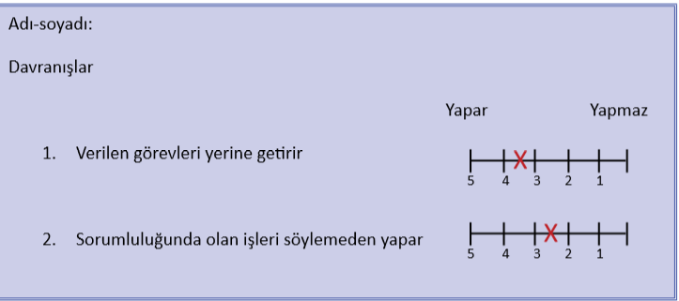
Yatay grafik skalaları
Çocuğun belirli bir niteliğini görebilmek için yatay bir doğru kullanılır.
Bu doğru üzerinde eşit aralıklar kullanılır ve numaralandırılır.

Slide 15
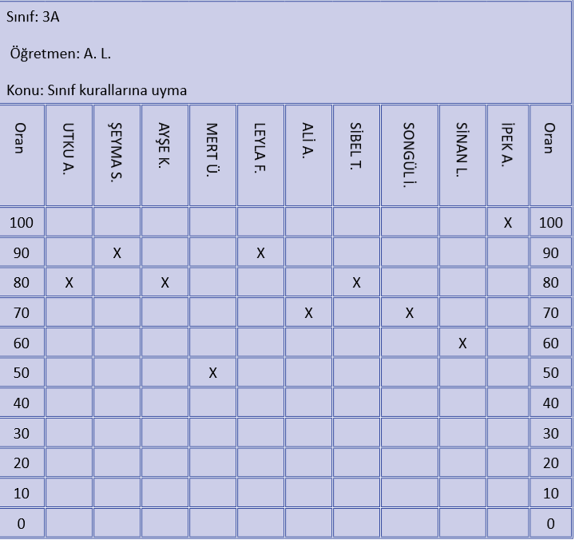
Dikey grafik skalaları
Çocuğun niteliğini gösteren doğru dik şekildedir.

Slide 16
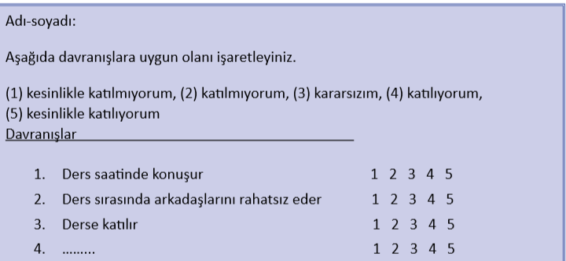
b) Sayısal Skalalar
Değerlendirilen çocuğun söz konusu niteliğe sahip olma derecesinin sayısal olarak ifade edildiği bir araç tipidir.
Formda verilen her bir yönerge/madde için belirtilecekler numaralandırılarak gösterilir.

Slide 17
3. Kontrol listeleri
Kontrol listeleri, özellikle belirli bir davranış, durum, olay ve düşüncenin var olup olmadığını ortaya koymak amacı ile üzerinde işaretleme yapılan bir formdur.
Kontrol listeleri bir çeşit davranış ve beceri listeleri olarak tanımlanabilir.
Kontrol listeleri gelişimsel ve eğitimsel amaçları içerebilir.

Slide 18
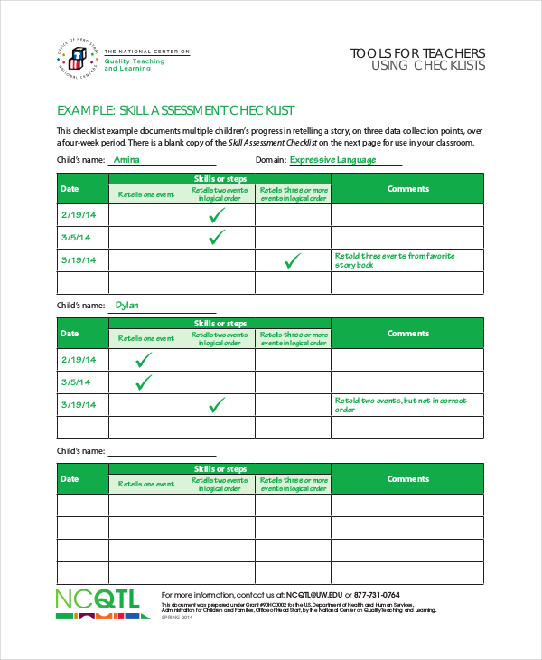
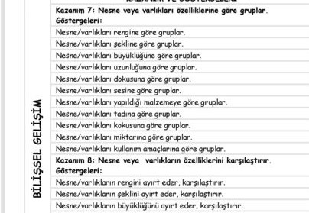
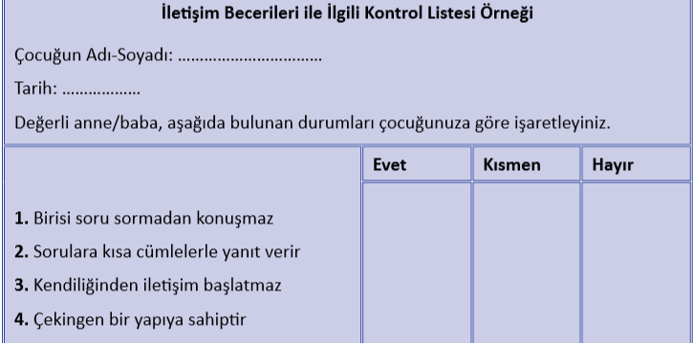
3. Kontrol listeleri
Kontrol listeleri, çocukların becerilerini veya özelliklerini kaydetmek için kullanılan bir kayıt yöntemidir.

Slide 19
3. Kontrol listeleri
Kontrol listelerini işaretleyen kişi;
çocuk gelişimci, psikolog, öğretmen gibi profesyoneller,
anne-baba veya bakıcı gibi bir gözlemci ya da çocuğun kendisi olabilir.

Slide 20
4. Şematik kayıtlar
Sosyometri, bir gruptaki bireylerin kendi aralarındaki sosyal ilişkilerini ortaya koymaya yarayan bir yöntemdir.
Çocuğun sosyal ilişkileri açısından tanınmasını mümkün kılar.
Çocuklardan elde edilen veriler bir tabloda gösterilir ve “sosyogram” denilen bir grafik çizilerek sosyal örüntü incelenebilir

Slide 21
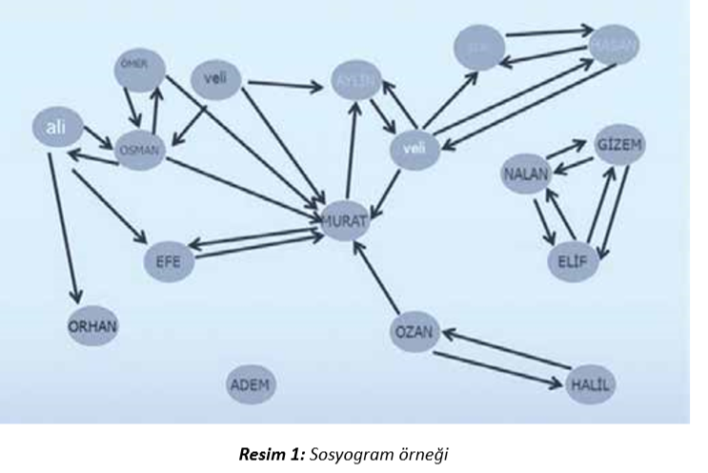
Sosyogram örneği
Bir grup içinde en sevilen çocuklara ilişkin sosyogram

Slide 22
5. Örnekleme
Örnekleme / örneklem alma, belirli bir evrenden o evreni temsil eden bir küme seçmek olarak ifade edilir.
Örneklem almaya dayalı gerçekleştirilen gözlem çeşitleri, çocukların sergilediği davranışlar içerisinde sıklıkla tekrarlanan örüntüleri ve bazı davranışları tetikleyen etmenleri ortaya çıkarmak amaçlanır.

Slide 23
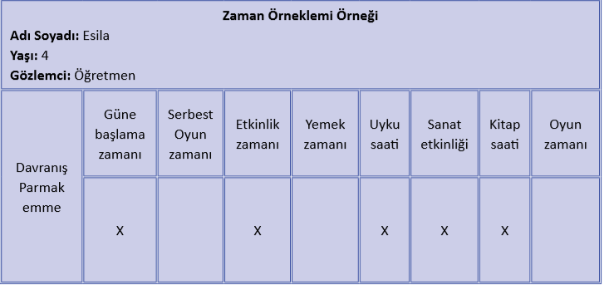
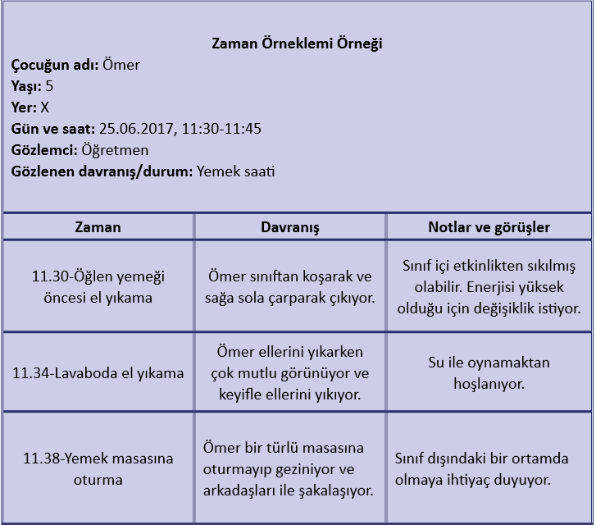
a) Zaman Örneklemi
Zaman örnekleminin amacı, bir davranışın belirli bir süre için sıklığını kaydetmektir.

Slide 24
b) Olay Örneklemi
Davranışın nedenlerini veya sonuçlarını keşfetmek için sıklıkla kullanılan bir yöntemdir.
Belirli bir etkinlikte, belirli bir süre içinde çocuğun yapması beklenen beceri ya da davranışları kayıt altına alınır.
Davranışın hangi durumlarda tetiklendiğinin ve nasıl kontrol edileceğinin ortaya çıkarılmasında önemlidir.
Olay örneklemi sürecin nasıl geçtiğinin gözlenmesini sağlar.
Gözlemci davranışın ne zaman oluşacağını belirler ve gerçekleşmesini bekler.

Slide 25
6. Süre Kayıtları
Beklenen beceri ya da davranışın ne kadar süre ile devam ettiğinin belirlenmesi amacıyla kullanılır.
İki tür süre kaydı vardır;
Gözlem süresinde gerçekleşen her bir davranışın süresi kayıt edilerek gerçekleşir.
Gözlem süresinde gerçekleşen tüm becerilerin ya da davranışların toplam süresinin kayıt edilmesiyle gerçekleşir.
Süre kaydı yaparken kronometreli ya da dijital bir saat kullanılabilir ya da zamanı gösteren video kayıtları incelenerek süre kaydı belirlenir.
Süre kaydında, gözlemci davranışın tamamlanmasına en yakın saniye, dakika ya da çeyrek saati kayıt edebilir.

Slide 26
Yapılandırılmış gözlem
Yapılandırılmış gözlemde, bir davranışın gözlemlenmesi ve kaydedilmesi için belirli parametreler vardır. Bu parametreler;
Sıklık
Süre
Gecikme
Yoğunluk
Oran

Slide 27
Yapılandırılmış gözlem
Sıklık, davranışın gözlem süresi boyunca kaç kez gerçekleştiğidir.
Süre, davranışın ne kadar sürdüğüdür.
Gecikme, çocuğun bir yönergeyi yapmak için ne kadar süre geçirdiği.
Yoğunluk, davranışın ne düzeyde olduğunu tahmindir.
Oran, belirli bir zaman dilimi içerisinde gerçekleşen olayların sayısıyla ilgilidir.

Slide 28
Bugünlük bu kadar ☺

